Slide 1
微电子工艺
第3章 外延
(Epitaxy)

Slide 2
第3章 外延
3.1 概述
3.2 气相外延
3.3 分子束外延
3.4 其它外延
3.5 外延层缺陷及检测

Slide 3
3.1 概述
3.1.1外延概念
在微电子工艺中，外延(epitaxy)是指在单晶衬底上，用物理的或化学的方法，按衬底晶向排列（生长）单晶膜的工艺过程。
新排列的晶体称为外延层，有外延层的硅片称为（硅）外延片。
与先前描述的单晶生长不同在于外延生长温度低于熔点许多
外延是在晶体上生长晶体，生长出的晶体的晶向与衬底晶向相同，掺杂类型、电阻率可不同。n/n⁺，n/p，GaAs/Si。

Slide 4
3.1.2 外延工艺种类
按材料划分：同质外延和异质外延
按工艺方法划分：气相外延（VPE)，液相外延(LVP)，固相外延 (SPE)，分子束外延（MBE)
按温度划分：高温外延(1000℃ 以上)；低温外延(1000℃ 以下)；变温外延--先低温下成核，再高温下生长外延层
按电阻率高低划分：正外延--低阻衬底上外延高阻层；反外延--高阻衬底上外延低阻层
按外延层结构分类: 普通外延，选择外延，多层外延
其它划分方法：按结构划分；按外延层厚度划分等
气相外延工艺成熟，可很好的控制薄膜厚度，杂质浓度和晶格的完整性，在硅工艺中一直占主导地位

Slide 5
同质外延又称为均匀外延，是外延层与衬底材料相同的外延。
异质外延也称为非均匀外延，外延层与衬底材料不相同，甚至物理结构也与衬底完全不同。GaAs/Si 、SOI（SOS）等材料就可通过异质外延工艺获得。
异质外延的相容性
1. 衬底与外延层不发生化学反应，不发生大量的溶解现象；
2.衬底与外延层热力学参数相匹配，即热膨胀系数接近。以避免外延层由生长温度冷却至室温时，产生残余热应力，界面位错，甚至外延层破裂。
3.衬底与外延层晶格参数相匹配，即晶体结构，晶格常数接近，以避免晶格参数不匹配引起的外延层与衬底接触的界面晶格缺陷多和应力大的现象。

Slide 6
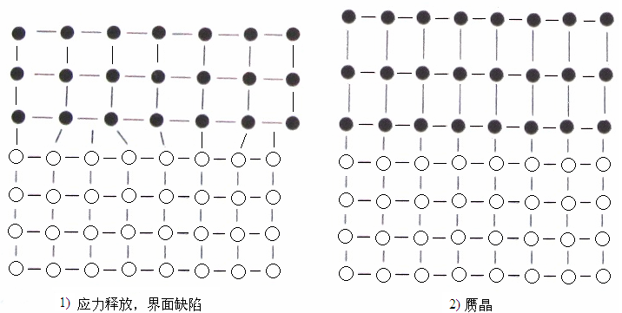
异质外延衬底和外延层的材料不同，晶体结构和晶格常数
不可能完全匹配。外延生长工艺不同，在外延界面会出现
两种情况——应力释放带来界面缺陷，或者在外延层很薄
时出现赝晶（pseudomorphic）
异质外延生长工艺的两种类型

Slide 7
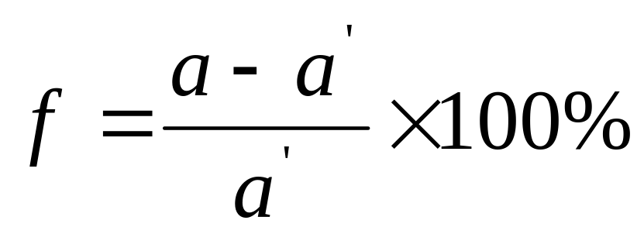
晶格失配 lattice mismatch
失配率
其中：a外延层晶格参数； a′衬底晶格参数。有热膨胀失配系数和晶格常数失配率。
热失配影响单晶薄膜物理和电学性质
晶格失配导致外延膜中缺陷密度非常高

Slide 8
特点
外延生长时掺入杂质的类型、浓度都可以与衬底不同，增加了微电子器件和电路工艺的灵活性。
多次外延工艺得到多层不同掺杂类型、不同杂质含量、不同厚度，甚至不同材料的外延层。

Slide 9
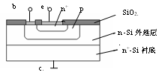
3.1.3 外延工艺用途
优势：
1.高的集电结击穿电压
2.低的集电极串联电阻
双极型晶体管

Slide 10

n⁺埋层
利用外延技术的pn结隔离是早期双极型集成电路常采用的电隔离方法。
n-Si外延层
SiO₂
p⁺隔离墙
P-Si衬底
pn结隔离示意图

Slide 11
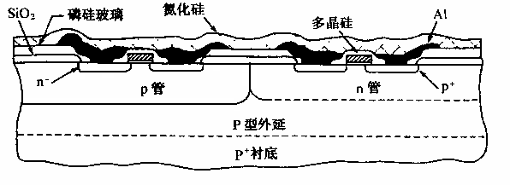
将CMOS电路制作在外延层上比制作在体硅抛光片上有以下优点：
①避免了闩锁效应；
②避免了硅层中SiOx的沉积；
③硅表面更光滑，损伤最小。
P阱
n阱
制作在外延层上的双阱CMOS剖面图

Slide 12
微波器件的芯片制造，需要具有突变杂质分布的复杂多层结构衬底材料。可以采用多层外延工艺来实现这类衬底材料的制备。
采用异质外延的SOS／CMOS电路，外延衬底为绝缘的蓝宝石，能够有效地防止元件之间的漏电流，抗辐照闩锁；而且结构尺寸比体硅CMOS电路小，因SOS结构不用隔离环，元件制作在硅外延层小岛上，岛与岛之间的隔离距离只要满足光刻工艺精度，就能达到电隔离要求，所以元件之间的间距很小，CMOS电路的集成度也就提高了。

Slide 13
3.2 气相外延
硅气相外延(vapor phase epitaxy，VPE )，指含Si外延层材料的物质以气相形式输运至衬底，在高温下分解或发生化学反应，在单晶衬底上生长出与衬底取向一致的单晶。
与CVD（Chenmical Vapor Deposition，化学汽相淀积）类似，是广义上的CVD工艺。

Slide 14
外延工艺常用的硅源
四氯化硅 SiCl₄(sil.tet)，是应用最广泛，也是研究最多的硅源--------主要应用于传统外延工艺
三氯硅烷 SiHCl₃(TCS)，和 SiCl₄类似但温度有所降低----常规外延生长
二氯硅烷SiH₂Cl₂( DCS) ----更低温度，选择外延
硅烷SiH₄，更适应薄外延层和低温生长要求，得到广泛应用。
新硅源：二硅烷Si₂H₆-----低温外延

Slide 15
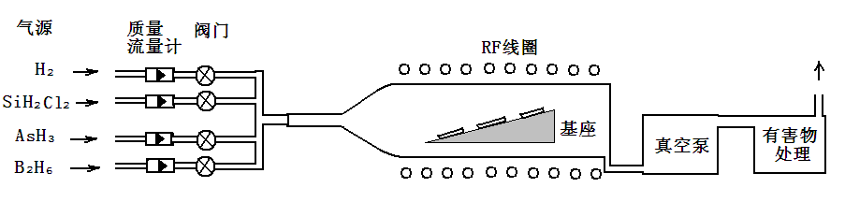
3.2.1硅的气相外延工艺
卧式气相外延设备示意图

Slide 16
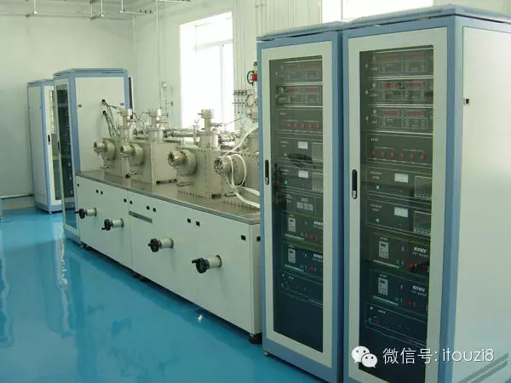
气相外延炉
设备功能：为气相外延生长提供特定的工艺环境，实现在单晶上，生长与单晶晶相具有对应关系的薄层晶体，为单晶沉底实现功能化做基础准备。气相外延即化学气相沉积的一种特殊工艺，其生长薄层的晶体结构是单晶衬底的延续，而且与衬底的晶向保持对应的关系。
主要企业（品牌）：
国际：美国CVD Equipment公司、美国GT公司、法国Soitec公司、法国AS公司、美国ProtoFlex公司、美国科特·莱思科（Kurt J.Lesker）公司、美国Applied Materials公司。国内：中国电子科技集团第四十八所、青岛赛瑞达、合肥科晶材料技术有限公司、北京金盛微纳、济南力冠电子科技有限公司。

Slide 17
工艺步骤及流程
两个步骤：
准备阶段：准备硅基片和进行基座去硅处理；
硅的外延生长
基座去硅的工艺流程：
N₂预冲洗→H₂预冲洗→升温至850℃→升温至
1170℃→HCl排空→HCl腐蚀→H₂冲洗→降温→N₂冲洗

Slide 18
工艺
作用是将硅基片表面残存的氧化物（SiOx）以及晶格不完整的硅腐蚀去掉，露出新鲜和有完整晶格的硅表面，利于硅外延成核，而且使衬底硅和外延层硅之间键合良好，避免衬底硅表面缺陷向外延层中延伸。
外延生长工艺流程：
N₂预冲洗→H₂预冲洗→升温至850℃→升温至1170℃→HCl排空→HCl抛光→H₂冲洗附面层→外延生长（通入反应剂及掺杂剂）→H₂冲洗1170℃→降温→N₂冲洗

Slide 19
工艺
反应剂有：SiCl₄、SiHCl₃、 SiH₂Cl₂、 SiH₄，气态反应剂可稀释后直接通入，而液态反应剂是装在源瓶中，用稀释气体携带进入反应器。
掺杂剂一般选用含掺杂元素的气态化合物，如PH₃、B₂H_{6、}AsH₃
SiH₄为反应剂， PH₃为掺杂剂：
SiH₄（H₂） → Si+2H₂↑
2PH₃（H₂） → P+6H₂↑
SiH₄在主流气体中只百分之几；PH₃也用氢气稀释至十~五十倍。

Slide 20
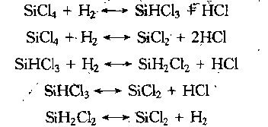

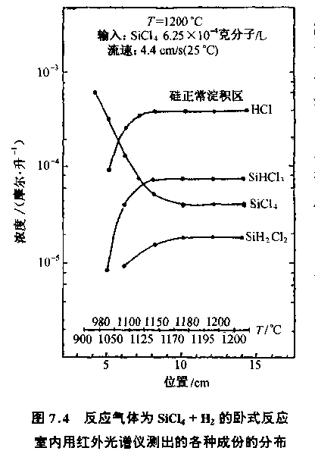
3.2.1 Si-Cl-H系统反应过程
SiCl₂+H₂ Si_{s}+2HCl
2SiCl₂ Si_{s}+SiCl₄

Slide 21
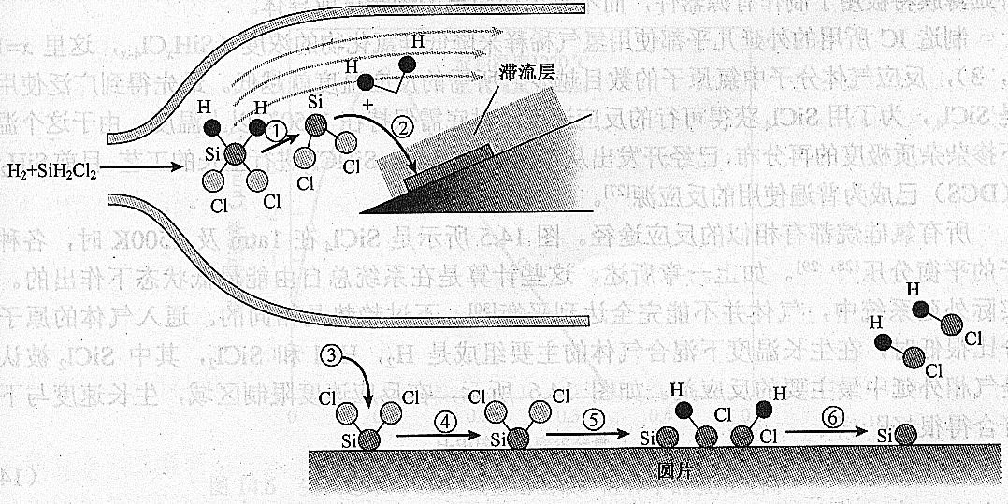
3.2.2气相外延原理
δ
x
α

Slide 22
SiH₄热分解外延
SiH₄ → Si（s）+2H₂（g）
优势：
1.反应是不可逆的，没卤化物产生，不存在反向腐蚀效应，对反应室也无腐蚀；
2.外延温度低，一般是650-900 ℃，最低可在600℃完成，减弱了自掺杂和扩散效应。
问题： SiH₄在气相中可自行分解，造成过早核化，对外延层的晶体结构产生重要影响，甚至生成多晶；SiH₄易氧化形成硅粉，要尽量避免氧化物质和水汽的存在，否则会影响外延层的质量；缺陷密度高于SiCl₄ 氢还原法制作外延层；对反应系统要求高

Slide 23
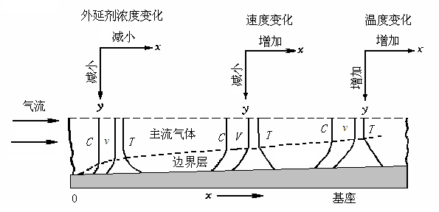
气相质量传递过程
边界层指基座表面垂直于气流方向上，气流速度、反应剂浓度、温度受到扰动的薄气体层。
基座表面做成斜坡状，和气流方向呈一定角度，α角一般在3~10°。
基座表面边界层示意图

Slide 24
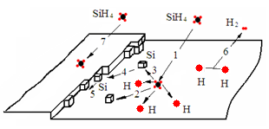
2 表面过程
本质上是化学分解和规则排列两个过程。
SiH₄表面外延过程实质上包含了吸附、分解、迁移、解吸这几个环节。
表面外延过程表明外延生长是横向进行。
SiH₄= Si+2H₂
表面外延过程示意图

Slide 25
3.2.3 外延速率的影响因素
温度
硅源
反应剂浓度
其它因素：衬底晶向(110)> (111)；
反应室形状；
气体流速

Slide 26
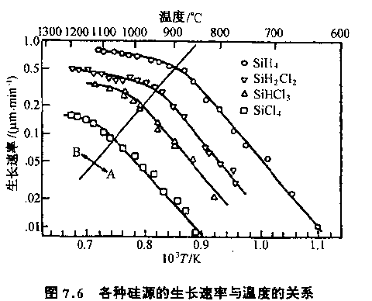
外延速率的影响因素（一）
温度对生长速率的影响
质量传递控制
实际外延选此区
表面反应控制
-1

Slide 27
外延速率的影响因素(二)
硅源对生长速率的影响
含氯的Si-Cl-H体系
无氯的Si-H体系
硅源不同，外延温度不同,由高到低排序的硅源为：SiCl₄>SiHCl₃>SiH₂Cl₂>SiH₄；
而外延生长速率正相反。

Slide 28
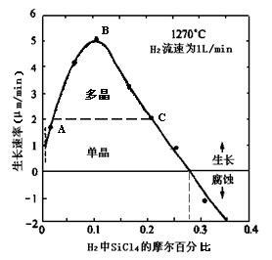
外延速率的影响因素（三）
反应剂浓度对生长速率的影响
SiCl₄摩尔浓度大于0.27出现腐蚀现象
SiCl₄浓度与生长速率的关系

Slide 29
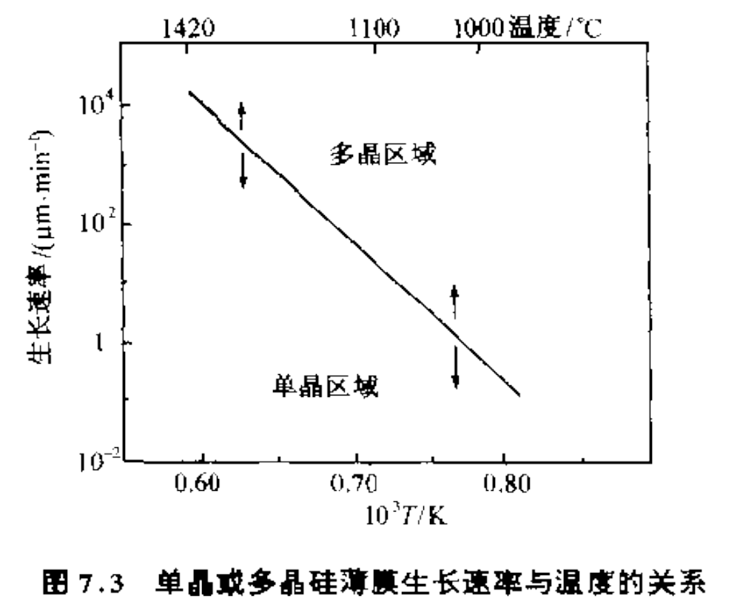
速率、温度对结晶类型的影响
-1

Slide 30
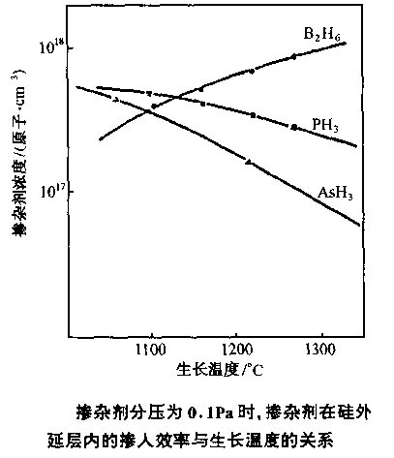
3.2.4 外延层中的杂质分布
掺杂采用原位气相掺杂。
杂质掺入效率依赖于：生长温度、生长速率、气流中掺杂剂相对于硅源的摩尔数、反应室几何形状，掺杂剂自身特性。
有杂质再分布现象
  自掺杂效应
  扩散效应
影响：
改变外延层和衬底杂质浓度及分布
对p/n或n/p硅外延，改变pn结位置

Slide 31
自掺杂效应(Autodoping)
自掺杂效应是指高温外延时，高掺杂衬底的杂质反扩散进入气相边界层，又从边界层扩散掺入外延层的现象 。
自掺杂效应是气相外延的本征效应，不可能完全避免。

Slide 32
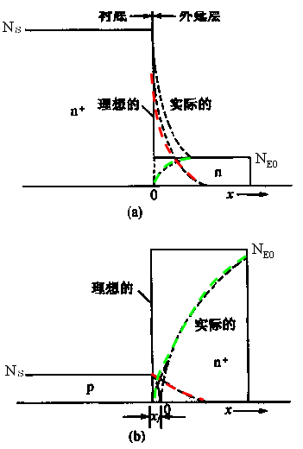
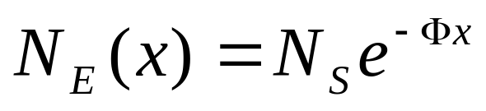
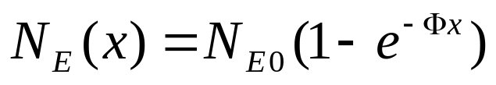

外延层杂质浓度分布计算
假设1：外延层生长时外延剂中无杂质，
杂质来源于自掺杂效应
假设2：衬底杂质无逸出（或认为衬底未掺杂）
界面杂质叠加的数学表达式为

Slide 33
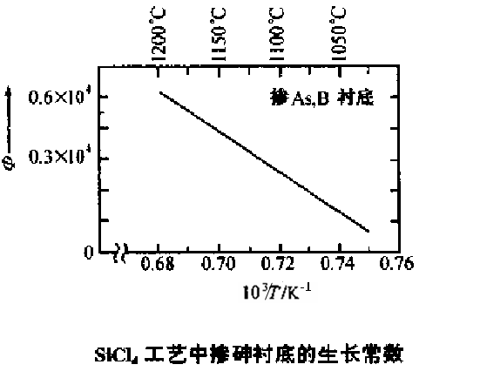
生长指（常）数Φ
Φ(cm⁻¹)由实验确定。
与掺杂剂、化学反应、反应系统，及生长过程等因素有关:
As比B和P更易蒸发;
SiCl₄反应过程中的Φ要比SiH₄的小;
边界层越厚，Φ就越大。

Slide 34
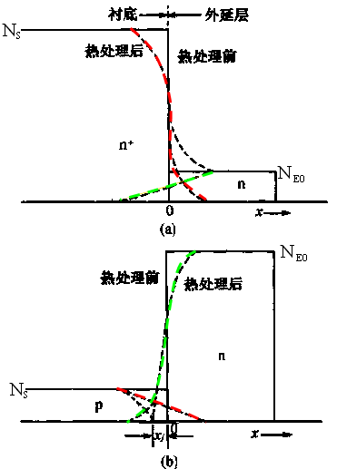
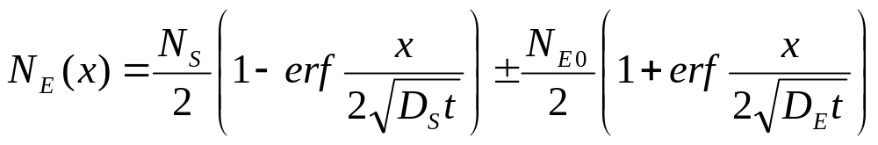
互扩散效应(Outdiffusion)
互（外）扩散效应，指在衬底中的杂质与外延层中的杂质在外延生长时互相扩散，引起衬底与外延层界面附近的杂质浓度缓慢变化的现象。
不是本征效应，是杂质的固相扩散带来。
若杂质扩散速率远小于外延生长速率，衬底中的杂质向外延层中扩散，或外延层中杂质向衬底中的扩散，都如同在半无限大的固体中的扩散。
当衬底和外延层都掺杂时，外延层中最终杂质分布
+对应n/n⁺（p/p⁺）
-对应p/n⁺（n/p⁺）

Slide 35
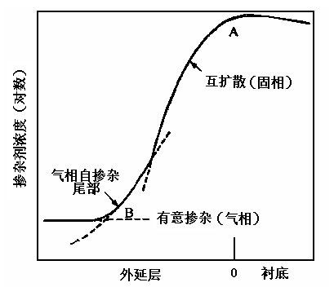
综合效果
杂质再分布综合效果示意图

Slide 36
减小杂质再分布效应措施
降低外延温度，p-Si采用SiH₂Cl₂, SiHCl₃；或SiH₄，但这对As的自掺杂是无效。
重掺杂的衬底，用轻掺杂的硅来密封其底面和侧面，减少杂质外逸。
低压外延可减小自掺杂，这对砷，磷的效果显著，对硼的作用不明显。
用离子注入的埋层来降低衬底表面的杂质浓度。可在埋层或衬底上先生长未掺杂的薄膜来避免衬底中的杂质外逸，再原位掺杂。

Slide 37
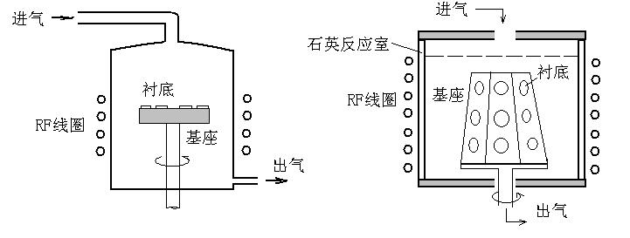
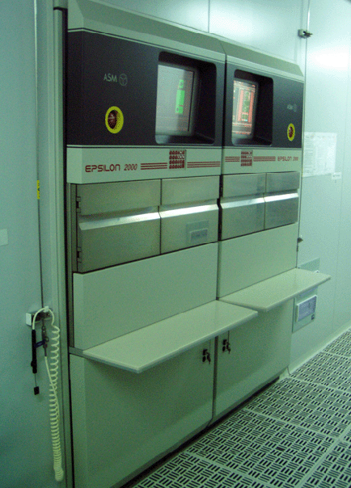
3.2.5 设备
立式和桶式外延装置示意图
气相外延设备

Slide 38
3.2.6 外延方法
低压外延
选择外延
SOI技术

Slide 39
低压外延low-pressure epitaxy
目的：减小自掺杂效应
压力：1*10³—2*10⁴Pa
原因：
  低压气体扩散速率快，衬底逸出杂质可快速穿过边界层（滞留层），被排除反应室,重新进入外延层机会减小；
  停止外延时，气体易清除，多层外延时缩小了过渡区，
  温度影响 压力降低，生长外延层温度下限也降低；
问题：易泄漏；基座与衬底间温差大；基座、反应室在减压时放出吸附气体；外延生长温度低等-----外延层晶体完整性受到一定影响

Slide 40
选择外延（Selective epitaxial growth，SEG）
如何实现？
根据硅在绝缘体上很难核化成膜的特性，在硅表面的特定区域生长外延层而其它区域不生长的技术。
外延生长晶粒成核速度 SiO₂〈Si₃N₄〈Si
Cl或HCl作用：
利用氧化物表面的高清洁性和源中存在足够的Cl或HCl提高原子的活动性，以抑制气相中和掩蔽层表面处成核；Cl↑，选择性↑，因为HCl可将在氧化物表面形成的小团的硅刻蚀掉；
三种类型：
1.以Si为衬底，以SiO₂或Si₃N₄为掩膜，在暴露的硅窗口内生长外延；或在暴露的硅窗口内生长外延，在掩膜生长Poly-Si；
2.同样以Si为衬底，以SiO₂或Si₃N₄为掩膜，在暴露的硅衬底上刻图形，再生长外延；
3.沟槽处外延生长

Slide 41
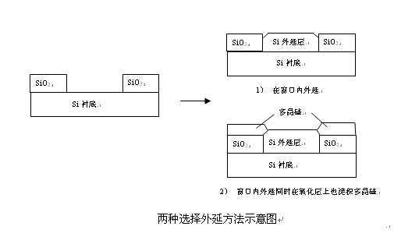
注意：窗口侧壁的生长速率不规则性导致边缘和中心生长速率差别的问题；
晶面取向不同导致的生长特性差别；

Slide 42
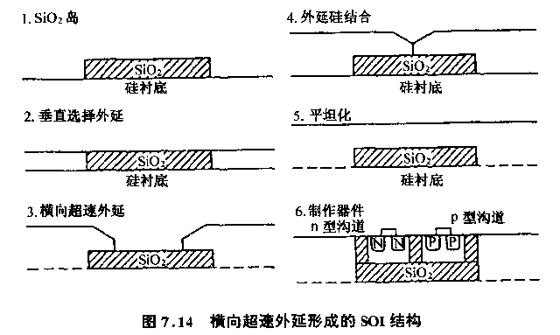
横向超速外延
（ELO, Extended Lateral Overgrowth, ）
注意：缺陷问题

Slide 43
SOI (Silicon on Insulator)技术

Slide 44
SOI的结构特点是在有源层和衬底层之间插入埋氧层来隔断二者的电连接。
SOI和体硅在电路结构上的主要差别在于：硅基器件或电路制作在外延层上，器件和衬底直接产生电连接，高低压单元之间、有源层和衬底层之间的隔离通过反偏PN结完成，而SOI电路的有源层、衬底、高低压单元之间都通过绝缘层完全隔开，各部分的电气连接被完全消除。

Slide 45
目前最常用ＳＯＩ技术
SDB (Silicon Direct Bonding)直接键合与背面腐蚀BE（Back Etching）技术
SIMOX (Separating by Implanting Oxide )氧注入隔离
Smart Cut智能切割
ELTRAN (Epitaxy Layer Transfer)外延层转移

Slide 46
SOS (Silicon on Sapphire 或 Spinel)技术
SOS 是SOI中的一种，衬底是蓝宝石(α-Al₂O₃) ，或尖晶石(MgO.Al₂O₃)
蓝宝石和尖晶石是良好的绝缘体，以它们作为衬底外延生长硅制作集成电路，可以消除集成电路元器件之间的相互作用，不但可以减少漏电流和寄生电容，增强抗辐射能力和降低功耗，还可以提高集成度和双层布线，是大规模、超大规模集成电路的理想材料。
SOS工艺：SiH₄或SiH₂Cl_{2，}约1000℃VPE。

Slide 47
SOI(Silicon-On-Insulator:
绝缘衬底上的硅)技术

Slide 48
SOI技术：优点
完全实现了介质隔离, 彻底消除了体硅CMOS集成电路中的寄生闩锁效应
速度高
集成密度高
工艺简单
减小了热载流子效应
短沟道效应小,特别适合于小尺寸器件
体效应小、寄生电容小，特别适合于低压器件

Slide 49
SOI技术：缺点
SOI材料价格高
衬底浮置
表层硅膜质量及其界面质量

Slide 50
3.３ 分子束外延
分子束外延（molecular beam epitaxy, MBE）是一种物理汽相外延工艺，多用于外延层薄、杂质分布复杂的多层硅外延，也用于Ⅲ-Ⅴ族、Ⅱ-Ⅵ族化合物半导体及合金、多种金属和氧化物单晶薄膜的外延生长。

Slide 51
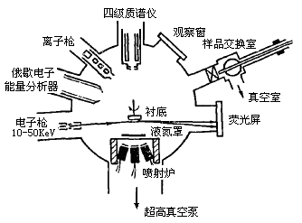
3.3.1 工艺及原理
MBE指在超高真空下，热分子束由喷射炉喷出，射到洁净的单晶衬底表面，生长出外延层。
MBE是物理气相外延工艺。

Slide 52
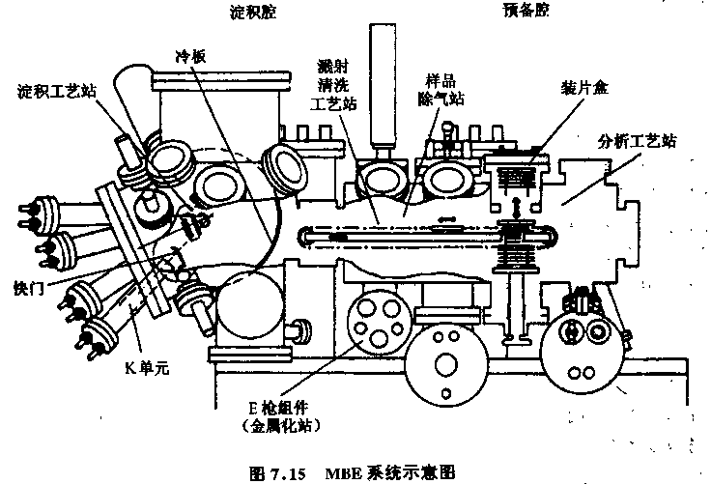
3.3.2 外延设备
生长室，喷射炉，监控系统，真空系统，装片系统及控制系统组成
原位监测系统
四极质谱仪，用以监测分子束的流量和残余气体。
俄歇电子能量分析器(AES)，用来测定表面的化学成份。
离子枪，用于衬底表面外延前和外延表面实时清洁。
由电子枪和荧光屏组成的高能电子衍射仪(HEED)，其电子束以小角度（1-2°）投向衬底。电子束被所生长外延层表面原子反射后，生成二维衍射图像，包含有关表面上整体构造和原子排列的信息。
（空气锁）
（衬底基座）
（喷射炉）

Slide 53
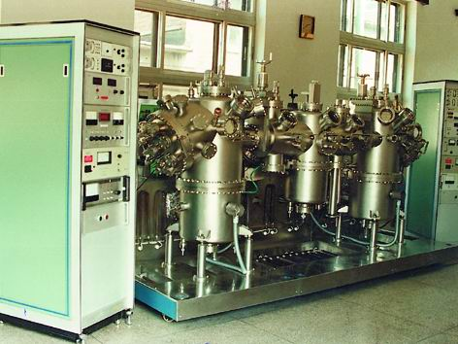
MBE设备照片

Slide 54
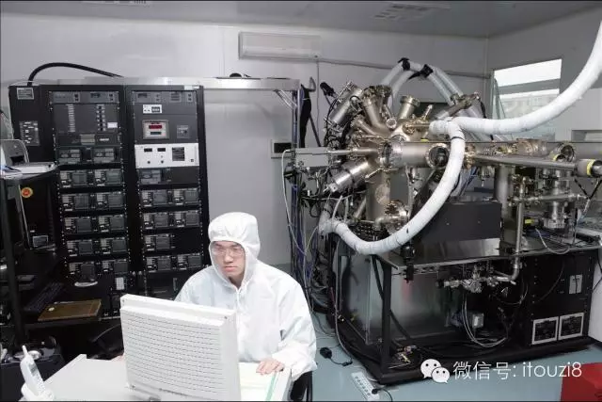
分子束外延系统
设备功能：分子束外延系统，提供在沉底表面按特定生长薄膜的工艺设备；分子束外延工艺，是一种制备单晶薄膜的技术，它是在适当的衬底与合适的条件下，沿衬底材料晶轴方向逐层生长薄膜。
主要企业（品牌）：
国际：法国Riber公司、美国Veeco公司、芬兰DCA Instruments公司、美国SVTAssociates公司、美国NBM公司、德国Omicron公司、德国
MBE-Komponenten公司、英国Oxford Applied Research（OAR）公司。
国内：沈阳中科仪器、北京汇德信科技有限公司、绍兴匡泰仪器设备有限公司、沈阳科友真空技术有限公司。

Slide 55
3.３.2 MBE特点
超高真空度达10⁻⁹~10⁻¹¹Torr ，外延过程污染少，外延层洁净。
温度低，(100)Si 最低外延温度470K，所以无杂质的再分布现象。
外延分子由喷射炉喷出，速率可调，易于控制，可瞬间开/停，能生长极薄外延层，厚度可薄至Å量级。

Slide 56
MBE特点（续）
设备上有多个喷射口，可生长多层、杂质分布复杂的外延层，最多层数可达10⁴层。
在整个外延过程中全程监控，外延层质量高。
MBE多用于外延结构复杂、外延层薄的异质外延。
设备复杂、价格昂贵
MBE所需超高真空限制了其在ULSI中应用

Slide 57
3.４ 其它外延
3.４.1液相外延
3.４.2固相外延
3.4.3 先进外延技术及发展趋势

Slide 58
3.4.1 液相外延 liquid phase epitaxy, LPE
液相外延是利用溶液的饱和溶解度随温度的变化而变化，使溶液结晶析出在衬底上进行外延的方法。
硅的液相外延是采用低熔点金属作为溶剂，常用的溶剂有锡、铋、铅及其合金等。
硅的液相外延是将硅溶入锡中，在949℃时溶液饱和，当降低温度10-30℃时溶液过饱和，硅析出，在单晶硅衬底上生长出外延层。

Slide 59
3.4.2 固相外延 solid phase epitaxy, SPE
固相外延 (solid phase epitaxy, SPE)是将晶体衬底上的非晶（或多晶）薄膜（或区域）在高温下退火，使其转化为单晶 。
离子注入时，损伤造成的非晶区和非晶层经退火晶化过程就是固相外延。
SPE工艺的关键是工艺温度和保温时间。

Slide 60
3.4.3 先进外延技术及发展趋势
超高真空化学汽相淀积
1986年由IBM提出，生长室气压可达10 ⁻ ⁷ Pa，源SiH₄，衬底为晶格完好的单晶硅，在600~750℃之间，甚至更低温度淀积薄膜为单晶硅
优势：
工艺温度低，制备杂质陡变分布的薄外延层；
真空度高，减少了残余气体带来的污染；
设备操作维护比较简单，易于实现批量生产。
广泛应用于产业界

Slide 61
3.4.3 先进外延技术及发展趋势
金属有机物汽相外延
Metal organic vapor phase epitaxy
（ 金属有机物化学气相淀积MOCVD）
主要制备化合物半导体单晶薄膜
T/℃
例：GaAs/Si外延
当前较成熟的方法是直接生长法，两步MBE外延工艺过程：
As气氛中，约900℃热处理；
一步生长，150-400℃是生长厚约20nm的非晶GaAs缓冲层；
二步生长是单晶生长，450-600℃在此期间一步生长的非晶也转化为单晶
预处理
一步
二步
t/min
GaAs/Si外延工艺

Slide 62
3.4.3 先进外延技术及发展趋势
化学束外延（chemical beam epitaxy, CBE）
20世纪80年代中期，综合MBE的超高真空条件下的束流外延可以原位监测及MOCVD的气态源等优点。
与CBE相关的还有气态源分子束外延 (GSMBE)和金属有机化合物分子束外延(MOMBE)。

Slide 63
3.5 外延层缺陷及检测
外延层质量直接关系到做在它上面的各种器件的性能，所以应检测、分析外延层缺陷及产生原因，并对外延层特征量进行测试：
外延层缺陷分析
图形漂移和畸变
层错法测外延层厚度
检测内容
电阻率测量

Slide 64
3.5.1 外延层缺陷分析
外延层中的缺陷有表面缺陷和内部晶格结构缺陷（体内缺陷）。通常体内缺陷会显现在表面。
  表面缺陷：云雾状表面、角锥体、表面突起、划痕、星状体、麻坑等。
  体内缺陷：
层错
  位错
点缺陷
线缺陷
层错
角锥体
划痕
外延层
（111）衬底

Slide 65
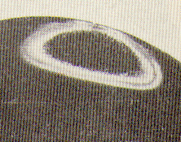
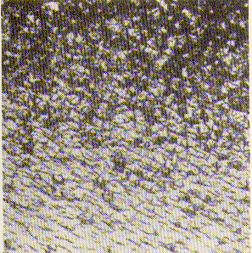
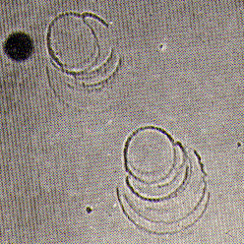
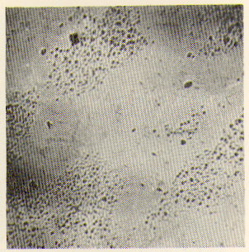
雾状表面缺陷
①雾圈
②白雾
③残迹
④花雾
①雾圈 ②白雾
③残迹 ④花雾

Slide 66

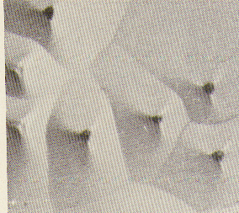
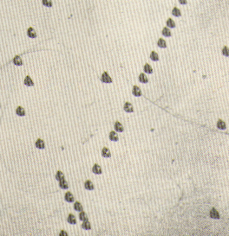
角锥体
划痕：由机械损伤引起
星形线（滑移线）

Slide 67
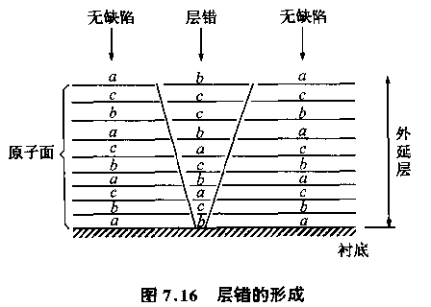
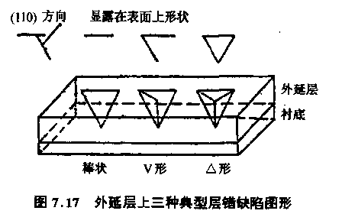
层错（堆积层错），它是外延层中最常见的内部缺陷，层错本身是一种面缺陷，是由原子排列次序发生错乱所引起的。

Slide 68
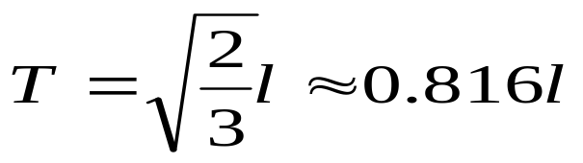
层错法测外延层厚度
层错源于界面的图形大于源于外延层内部的，要选择大的图形。不能选择靠近外延层边缘的图形。
化学腐蚀后，外延层要减薄一定厚度，在腐蚀时只要能显示图形就可以，时间不应过长。计算厚度时，应考虑腐蚀对厚度的影响。
l
T
l
外延层
衬底
（111）方向硅的层错形状

Slide 69
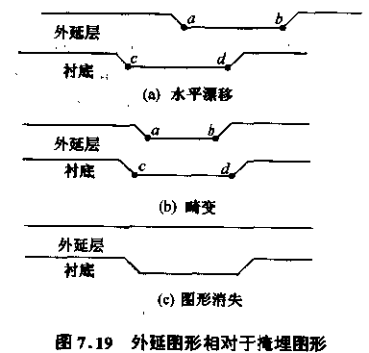
3.5.2 图形漂移和畸变
Si各向异性是出现漂移和畸变的主要原因：
T↑漂移↓；G ↑漂移↑
低压外延，P ↓漂移↓
(100)晶片，图形漂移最小。对于(111)晶片取向2~5º，影响最小

Slide 70
3.5.3 检测内容
镜检
晶格完好性
电阻率均匀性
掺杂浓度、分布是否满足要求

Slide 71
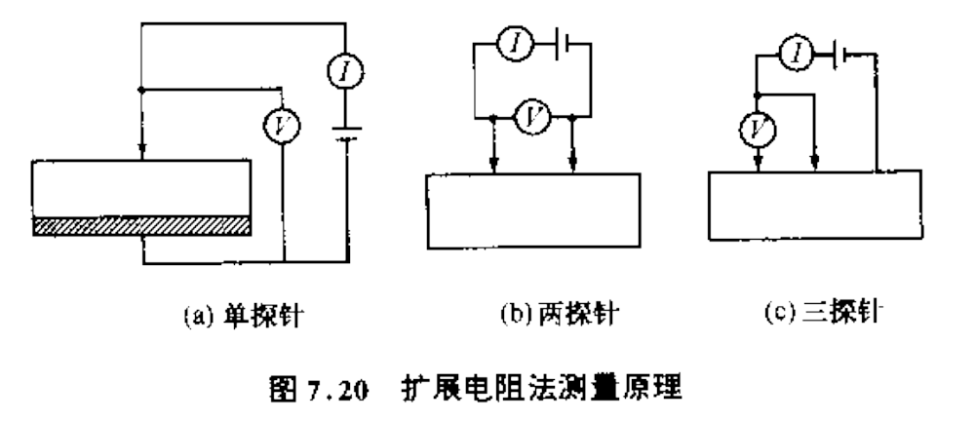
扩展电阻法测电阻率
扩展电阻法，可测量微区的电阻率或电阻率分布
其他测电阻率方法：四探针法，C-V法

Slide 72
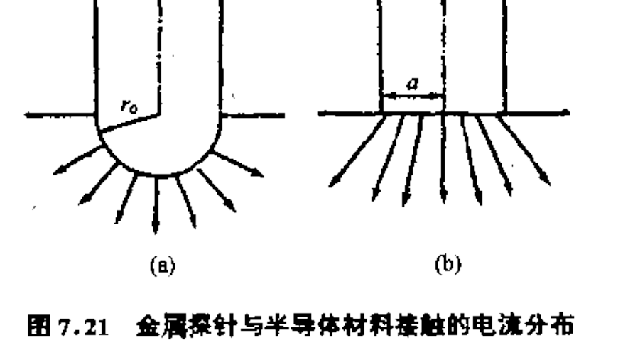
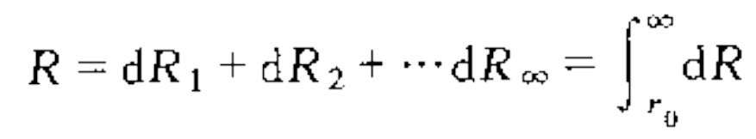
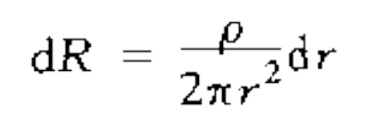
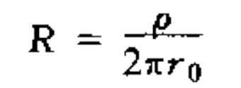

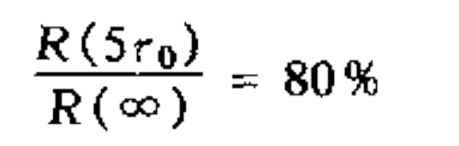
扩展电阻法
金属探针嵌入一个半无限均匀的半导体，半导体和金属电阻率相差几个数量级，欧姆接触，接触点电流呈辐射状扩展，沿径向电阻是不等的，接触电阻R称为扩展电阻。

Slide 73
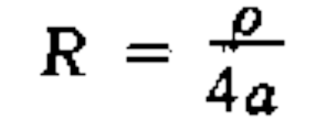
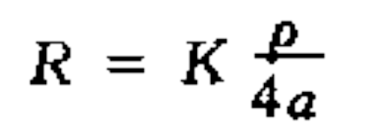
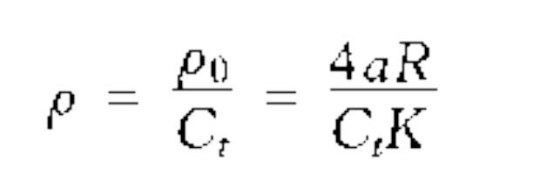
扩展电阻法（续）
扩展电阻主要集中在接触点附近的半导体中。
实际上金/半接触两者功函数有差别，存在接触势垒，势垒高度与温度、探针材料、探针压力、半导体表面状态等因素有关。
具体测量，应保证：
零偏电阻<<扩展电阻

Slide 74
硅外延材料技术规范
序号 | 特征 | 参数 |  |  |  |  | 测试方法
1 | 外延层掺杂剂 | P,P⁺:Boron N,N⁺:Phosphorus, Arsine
2 | 外延层晶向 | <100>,<111>
3 | 外延层电阻率 | 外延炉 | 直径 | 类型 | 外延片电阻率 | 均匀性 | ASTM F723 F1392
 |  | 批式 | 100mm 125mm 150mm | P/P⁺; N/N⁺ N/N⁺,N/N⁺/N⁺ N/P/P; P/N/N⁺ | 4×10⁻³（P:1×10⁻²）-3 ohm.cm | ≤±3%
 |  |  |  |  | 3-30 ohm.cm | ≤±5%
 |  |  |  |  | 30-1000 ohm.cm | ≤±8%
 |  | 单片 | 150mm 200mm | P/P⁺⁺; N/N⁺⁺ N/N⁺/N⁺⁺ | 0.3-3 ohm.cm | ≤±2%
 |  |  |  |  | 3-30 ohm.cm | ≤±4%
4 | 外延层厚度 | 外延炉 | 直径 | 类型 | 外延片厚度 | 均匀性 | FTIR ASTM F95
 |  | 批式 | 100mm 125mm 150mm | P/P⁺⁺; N/N⁺ N/N⁺⁺, N/N⁺/N⁺⁺ N/P/P; P/N/N⁺ | 3-100μm | ≤±3%
 |  | 单片 | 150mm 200mm | P/P⁺⁺;N/N⁺⁺ N/N⁺/N⁺⁺ | 0.1-20μm | ≤±2%
5 | 堆垛层错密度性 | 10/cm² |  |  |  |  | ASTM F1810
6 | 滑移线 | 总长≤5条，总长度<1/2圆片直径 |  |  |  |  | ASTM F1725 F1726
7 | 表面 | 雾、划伤、凹坑、桔皮、裂纹、鸦爪、崩边、异物、背面沾污 无 |  |  |  |  | ASTM F523
8 | 冠状边缘 | 表面上凸起物高度不超过1/3延层厚度
9 | 点缺陷 | SEMI标准 |  |  |  |  | ASTM F523

Slide 75
本章重点
硅气相外延原理与工艺
外延层中杂质再分布
MBE特点、异质外延
外延层缺陷

Slide 76
作业
1.解释名词：自掺杂 外扩散 SOS技术 SOI技术
2.详述影响硅外延生长速率的因素。
3.用外延生长的过程解释高温区、低温区温度与生长速度的关系。
4. 解释以SiCl₄为原料的硅外延为什么随SiCl₄浓度的增加会出现负的生长速率？
5.解释为什么使用外延生长难以得到突变结？

Slide 77
习题
以直拉法拉制掺硼硅锭，切割后获硅片，在晶锭顶端切下的硅片，硼浓度为3×10¹⁵atoms/cm³。当熔料的90％已拉出，剩下10％开始生长时，所对应的晶锭上的该位置处切下的硅片，硼浓度是多少?
硅熔料含0.1％原子百分比的磷，假定溶液总是均匀的，计算当晶体拉出10％，50％，90％时的掺杂浓度。
比较硅单晶锭CZ、MCZ和FZ三种生长方法的优缺点？
直拉硅单晶，晶锭生长过程中掺杂，需要考虑哪些因素会对硅锭杂质浓度及均匀性带来影响？
磁控直拉设备本质上是模仿空间微重力环境来制备单晶硅。为什么在空间微重力实验室能生长出优质单晶。
硅气相外延工艺采用的衬底不是准确的晶向，通常偏离（100）或（111）等晶向一个小角度，为什么？
外延层杂质的分布主要受哪几种因素影响？
异质外延对衬底和外延层有什么要求？
电阻率为2-3Ωcm的n-Si，杂质为磷时，5千克硅，需掺入多少磷杂质？
比较分子束外延(MBE)生长硅与气相外延（VPE）生长硅的优缺点。

